Slide 1

역할 | 색상 이름 | RGB 코드
주색 | 바이올렛 | #6A4C93 → rgb(106, 76, 147)
보조 | 라벤더 | #D8B4E2 → rgb(216, 180, 226)
보조 | 실버 그레이 | #D3D3D3 → rgb(211, 211, 211)
포인트 | 레드와인 | #B00020 → rgb(176, 0, 32)
텍스트 | 딥 네이비 | #2D3142 → rgb(45, 49, 66)
폰트 | 프리젠테이션 5 Medium
 | 프리젠테이션 8 ExtraBold
강조 폰트 | 테스트중

Slide 2

수정 필요
기업맞춤형 AI-X 융복합 인재 양성 교육
2차 프로젝트
LLM-RAG 기반 Django 자동차보험 추천 플랫폼
AI 기술과 실무 비즈니스 요구사항을 결합한 실용적인 서비스 개발
코딩싹
김진경 / 김민준 / 장선호 / 한창희 / 유성미
Notes:
안녕하세요. 2조 코딩싹팀은 LLM과 RAG 기반으로 자동차보험을 추천하는 플랫폼을 만들었습니다.
조원으로는 김진경,김민준,장선호,한창희,유성미로 구성되었습니다.
프로젝트 발표를 시작하겠습니다.

Slide 3
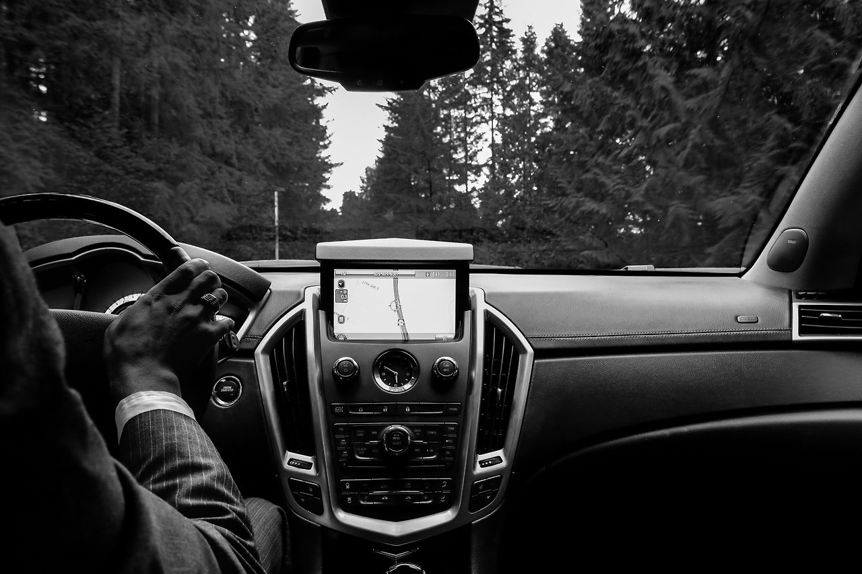


Prologue
자동차가 달리는 모든 순간이 아름다운 추억이 되도록
나와 우리가 함께하는 이 길이 안전할 수 있도록
마음과 마음이 이어지는 조용한 약속
자동차 보험
Notes:
자동차 보험에 대한 설명 .. 자동차 보험은 잠재적인 위험과 책임으로부터 차량 소유자를 보호하는 중요한 재정적 안전장치입니다.
이 보험은 사고, 도난 또는 기타 예상치 못한 사건으로 인해 발생하는 피보험 차량의 손해와 제3자 배상 책임을 보장합니다.
종합 자동차 보험에는 일반적으로 피보험 차량의 물리적 손상, 신체 상해 책임, 재산 피해 책임, 의료비 보장이 포함됩니다.
보험 계약자는 보험사에 보험료를 지불하고 그 대가로 보험사는 보장된 손실 또는 손해에 대한 재정적 책임을 집니다.
자동차 보험은 재정적 보호를 제공하며 많은 관할권에서 법적 요건인 경우가 많아 도로를 주행하는 모든 운전자가 잠재적인 사고에 대해 재정적 책임을 지도록 합니다.
또한 차량 소유자는 사고, 도난 또는 기타 보장되는 사건 발생 시 재정적으로 보호받고 법적 의무를 준수한다는 사실을 알고 안심할 수 있으므로 책임감 있는 차량 소유의 필수 요소입니다.

Slide 4
[어플 이름]
Chapter 01
프로젝트 소개
Project Overview
01. 주제 선정 및 배경
02. 데이터 수집
03. 업무분장
04. 추진일정표
05. 개발환경
Notes:
목차입니다.

Slide 5

01
Chapter 01 프로젝트 소개
주제 선정 및 배경
시장 현황
운전자라면 누구나 겪는 Pain Point
넘쳐나는 보험 상품 과 복잡한 약관 에 지친 소비자들의 정보 과부하 시대!
자동차 등록 현황
자동차 보험 현황
그러나 보험시장은?
- 자동차 보험 시장 규모-
대규모 어쩌고 저쩌고
20조원 규모 (24년 기준)
35.6% 증가
- 보험 수익성 활성화-
소비자 선택지 다양화
다양한 보험 서비스 제공
2014년
2024년
- 가입 방식 변화-
가입 채널의 디지털 전환
출저 :국토교통통계누리 – 자동차등록현황보고
온라인/비대면 가입 증가
Notes:
먼저, 저희 프로젝트가 주목하는 자동차보험 시장의 규모 자체는 압도적입니다.
10년간 자동차 등록 차량은 35%이상 증가하였습니다.
소득 증가와 도시 인구 증가로 인해 도로에 운행되는 차량 수가 증가함에 따라 크게 성장하였고, 지방은 대중교통 감소로 인해 개인이동수단이 늘어났기에 차량은 증가되었다고 볼 수 있습니다.
이는 자동차가 단순한 이동순단을 넘어 ‘국민 필수템’으로 자리매김 했다고 볼 수 있습니다.
이에 따른 자동차 보험 역시 연간 N조원 규모에 달하는 거대한 규모를 형성하고 있습니다.

Slide 6



02
Chapter 01 프로젝트 소개
타겟 설정 & 페르소나
불특정한 다수들에게서 발견된 공통된 문제,
각각의 고객 여정을 살펴보면, 정보 탐색 과정 에서 발견된 불편함과 피로도 향상
사회초년생
베테랑 운전자
정보취약계층
1
2
3
김초보
박중년
어르신
20대 중반 / 여성 / 신규 가입
40대 초반 / 남성 / 보험 갱신
60대 중반 / 여성 / ㅇㅇㅇㅇ
난생 처음 자차 보험 가입,
약관이 너무 복잡하고 어려워요.
보험 갱신 시점, 여러회사 비교중
보험 비교 자료 정리 시간부족
나이가 들어 글씨도 안 보이고,
어려운 단어는 이해가 안됨
복잡한 용어 이해 부족
상담원 연결의 비효율성
디지털 소외 정보 불균형
개인맞춤형 보장 모름
정확한 비교 정보 부족
직접 상담이 어려움

Slide 7
03
Chapter 01 프로젝트 소개
문제점 -> 해결방안
문제 정의
난감한 보험, 다양한 보험 속에서 맞춤형 보험 안내
웩웩웩 수정하세요
왼쪽 주요 문장
다시 정리 필요
수정
Pain Point
Solution
보험사별 정보 파편화 흩어진 약관 정보로 인한 고객 접근성이 낮음
보험사 약관 통합 제공 , 챗봇으로 정보 접근성 극대화
어려운 전문 용어 로 작성된 약관, 비전문가들에게 이해도 저하
약관 내 전문 용어들 상세 해설 ,쉽게 이해할 수 있게 명확성 증진
직접 비교 하며 찾아봐야 하는 선택의 다양성으로 피로도 향상
맞춤형 체크리스트 와 추천 시스템 으로 간편한 상품 선택 지원
단순한 정보 안내하는 챗봇으로 구체적 답변 부족
LLM 기반 소통형 챗봇 도입, 고객 질문 의도에 맞춰 심층적 상담 제공
Notes:
이런 대규모 자동차 보험시장에서 소비자들이 겪는 가장 큰 Pain Point는 바로 정보 과부하 입니다.
보험사들이 경쟁적으로 다양한 상품을 쏟아내고 있어며, 대부분 약관이 비슷하면서 미묘하게 달라 일반 소비자들이 직접 비교하여 최적의 선택을 하기에는 불가능에 가깝습니다.
이로인해 소비자들은 불필요한 비교 피로도를 느끼거나, 복잡한 전문 용어로 인해 정보를 오해하고 합리적인 판단을 내리지 못하는 상황에 놓여있습니다.
이러한 소비자 Pain Point와 맞물려 보험사들역시 어려움을 겪고 있습니다. 지난해 국내 자동차 보험 시장은 4년만에 운영 적자로 전환되었으며, 이는 보험료를 낮춘 반면 사고 건수는 늘어 손해율이 급증했기 때문입니다. 이는 보험사들이 수익성을 확보하기 위해 더욱 다양한 상품을 내놓거나, 복잡한 약관을 통해 손해율을 관리하려는 시도로 이어질 수 있으며, 결국 소비자들의 정보 접근성을 더욱 저해하고 혼란을 가중시키고 있습니다.
이러한 문제는 비단 소비자와 보험사만의 영역이 아닙니다. 25년 2월 정부가 ‘자동차보험 부정수급 개선 대책‘을 발표하며 국민 부담을 낮추고 시장의 건전성을 확보하려 나선것은,
현재 자동차 보험 시장의 비효율성과 문제점이 국가적 차원의 해결이 필요한 과제임을 명확히 보여줍니다.
현 시장에는 보험상품 비교. 추천 플랫폼이 출시되었습니다. 다만 보험업계와 핀테크 업계가 수수료를 둘러싸고 갈등을 받고 있습니다.

Slide 8
04
Chapter 01 프로젝트 소개
차별화 포인트
프로젝트 목적 & 목표
운전자라면 누구나 겪는 Pain Point
넘쳐나는 보험 상품 과 복잡한 약관 에 지친 소비자들의 정보 과부하 시대!
왼쪽 주요 문장
다시 정리 필요
기대 효과(KPI) 설정
POINT1
POINT2
차별화 전략 1
차별화 전략 2
LLM 자연어 처리
RAG 기반 정확성
개인맞춤형
상시운영
키워드를 넘어 문맥 이해,
친근한 대화 챗봇
LLM 한계 극복,
신뢰높은 정보 제공
정형화 NO,
개인별 최적 솔루션
시공간 제약없이
24시간 상시 접근
Notes:
이처럼 보험사와 소비자 모두가 겪는 정보 불균형과 정보 과부하는 더 이상 간과할 수 없는 심각한 문제입니다. 현재의 보험 선택 과정은 불필요한 시간 낭비, 그리고 불완전한 이해로 인한 위험을 내포하고 있습니다.
저희 프로젝트는 이러한 문제를 해결하기 위해 다음과 같은 기능들을 제공합니다.

Slide 9
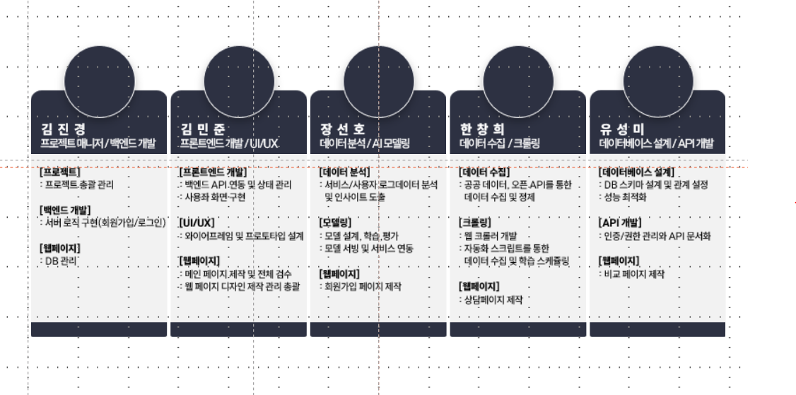
05
Chapter 01 프로젝트 소개
업무분장
다시 정리 필요
운전자라면 누구나 겪는 Pain Point
넘쳐나는 보험 상품 과 복잡한 약관 에 지친 소비자들의 정보 과부하 시대!
프론트엔드
웹디자인
ML
백엔드
백엔드
업무분장
- 김진경 : 백엔드
- 김민준 : 보험과실 데이터셋 구축
한창희 : 웹페이지 / 보험 과실 데이터셋 구축 /
- 장선호 :
- 유성미 :

Slide 10
06
Chapter 01 프로젝트 소개
추진일정
다시 정리 필요
운전자라면 누구나 겪는 Pain Point
넘쳐나는 보험 상품 과 복잡한 약관 에 지친 소비자들의 정보 과부하 시대!
전체 추진 일정표

Slide 11
07
Chapter 01 프로젝트 소개
개발환경
다시 정리 필요
운전자라면 누구나 겪는 Pain Point
넘쳐나는 보험 상품 과 복잡한 약관 에 지친 소비자들의 정보 과부하 시대!
개발환경

Slide 12
[어플 이름]
Chapter 02
데이터 수집 및 분석
Project ------
01. 작업진행표
02.데이터 출저 및 종류
03. 데이터 수집 방안
04. 데이터 정제 및 구조화
05. Embedding 데이터셋 구축
06. 분석 절차

Slide 13
01
Chapter 02 데이터 수집 및 분석
작업 진행표
[어플 이름]
Chapter 01
STEP1.
데이터 수집
STEP2.
데이터셋 구축
(데이터 정제&구조화)
STEP3.
임베딩 생성
STEP4.
벡터 DB 구성
데이터 수집 및 분석
Project ------
01. 작업진행표
02.데이터 출저 및 종류
03. 데이터 수집 방안
04. 데이터 정제 및 구조화
05. Embedding 데이터셋 구축
06. 분석 절차
STEP5. 리트리버 & 검색튜닝
STEP6. 프롬프트 설계 &
응답 템플릿 구성
STEP7. 챗봇 웹서비스 개발
STEP8. 성능 평가 및 검증
STEP9. 배포 및 운영

Slide 14
02
Chapter 02 데이터 수집 및 분석
데이터 출저 및 종류
----보험 약관 데이터셋 : 1. 보험사별 약관 PDF : 각 보험사별 자동차보험(개인용) 약관 공식 자료 다운로드
2. 보험 용어 : 보험사별 데이터 웹크롤링
----과실 비율 데이터셋 :
과실비율 데이터셋 PDF : 과실비율 협회 공식 자료 다운로드
과실비율 용어 : 웹크롤링
---- 교통사고 표준 협의서 : 교통사고 표준 협약서 기준 다이렉트 보험사 전달용 자료 제작
1. 손해보험협회 전용 표준 협의서
---- 보험가입자 데이터셋 : ML을 통해 가입자 대상 보험 추천
임시 보험 가입자 더미 데이터 : MOCK 서버 데이터?
[어플 이름]
Chapter 01
데이터 수집 및 분석
Project ------
01. 작업진행표
02.데이터 출저 및 종류
03. 데이터 수집 방안
04. 데이터 정제 및 구조화
05. Embedding 데이터셋 구축
06. 분석 절차

Slide 15
초반에 실제 자동차 보험API를 사용하려 했으나 사업자등록증 소지한 업체에서 신청을 해야하고 비용이 발생하여 MOCK 서버로 변경
Mock 서버 선택 배경:
CODEF API 정식 서비스 신청 시 사업자등록증 필요
개발 초기 단계에서 외부 API 의존성 제거
팀원 모두가 동일한 환경에서 개발 가능
API 호출 비용 및 제한 없는 무제한 테스트
Mock 데이터 설계: 실제 보험료 계산 로직과 유사한 알고리즘 구현
환경별 전환 지원: 개발용 Mock → 운영용 실제 API 쉬운 전환
완전한 기능 구현: Mock 환경에서도 모든 시스템 기능 완벽 구현
제 API 사용의 제약사항
CODEF API 정식 이용: 사업자등록증, 법인 설립 필요
개발팀 접근성: 학생 신분으로 정식 서비스 신청 어려움
비용 문제: API 호출당 과금으로 개발 비용 부담
개발 속도: 외부 API 승인 대기시간으로 인한 개발 지연
✅ Mock 서버 선택의 장점
독립적 개발 환경: 외부 API 의존성 없는 완전한 개발 진행
실제 로직 구현: 11개 보험사의 실제 요율 계산 방식 시뮬레이션
무제한 테스트: API 호출 제한 없는 자유로운 개발 및 테스트
팀 협업 최적화: 모든 팀원이 동일한 환경에서 개발 가능
완벽한 시스템 구현: Mock 환경에서도 실제 서비스와 동일한 기능 구현

Slide 16
03
Chapter 02 데이터 수집 및 분석
데이터 수집 방안
어떻게 수집했는지에 대한 방안?
----보험 약관 데이터셋 : 1. 보험사별 약관 PDF : 각 보험사별 자동차보험(개인용) 약관 공식 자료 다운로드
2. 보험 용어 : 보험사별 데이터 웹크롤링
----과실 비율 데이터셋 :
과실비율 데이터셋 PDF : 과실비율 협회 공식 자료 다운로드
과실비율 용어 : 웹크롤링
---- 교통사고 표준 협의서 : 교통사고 표준 협약서 기준 다이렉트 보험사 전달용 자료 제작
1. 손해보험협회 전용 표준 협의서
---- 보험가입자 데이터셋 : ML을 통해 가입자 대상 보험 추천
임시 보험 가입자 더미 데이터 : MOCK 서버 데이터?
[어플 이름]
Chapter 01
데이터 수집 및 분석
Project ------
01. 작업진행표
02.데이터 출저 및 종류
03. 데이터 수집 방안
04. 데이터 정제 및 구조화
05. Embedding 데이터셋 구축
06. 분석 절차

Slide 17
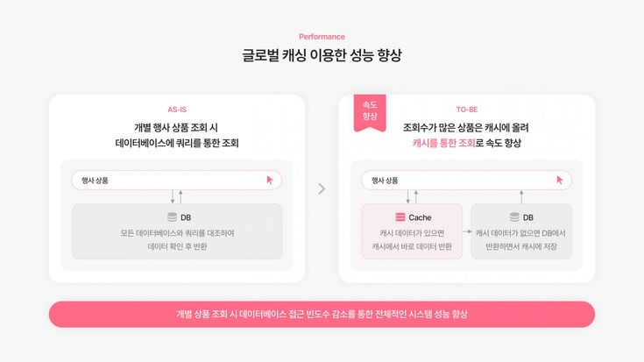
04
Chapter 02 데이터 수집 및 분석
데이터 정제 및 구조화
성능
향상
[어플 이름]
Chapter 01
AS - IS
TO - BE
어쩌고 저쩌고 했어요 ~
이렇게 저렇게 해보았습니다~~~~
그래서 이렇게 했더니
0000로 정확도가 향상 되었어요
데이터 수집 및 분석
Project ------
01. 작업진행표
02.데이터 출저 및 종류
03. 데이터 수집 방안
04. 데이터 정제 및 구조화
05. Embedding 데이터셋 구축
06. 분석 절차

Slide 18
05
Chapter 02 데이터 수집 및 분석
Embedding 데이터셋 구축
[어플 이름]
Chapter 01
데이터 수집 및 분석
Project ------
01. 작업진행표
02.데이터 출저 및 종류
03. 데이터 수집 방안
04. 데이터 정제 및 구조화
05. Embedding 데이터셋 구축
06. 분석 절차

Slide 19
06
Chapter 02 데이터 수집 및 분석
분석 절차
[어플 이름]
Chapter 01
데이터 수집 및 분석
Project ------
01. 작업진행표
02.데이터 출저 및 종류
03. 데이터 수집 방안
04. 데이터 정제 및 구조화
05. Embedding 데이터셋 구축
06. 분석 절차

Slide 21
02
Chapter 01 프로젝트 소개
데이터 수집
다시 정리 필요
운전자라면 누구나 겪는 Pain Point
넘쳐나는 보험 상품 과 복잡한 약관 에 지친 소비자들의 정보 과부하 시대!
데이터 종류

Slide 22
04
Chapter 01 프로젝트 소개
추진일정
다시 정리 필요
운전자라면 누구나 겪는 Pain Point
넘쳐나는 보험 상품 과 복잡한 약관 에 지친 소비자들의 정보 과부하 시대!
추진일정

Slide 23
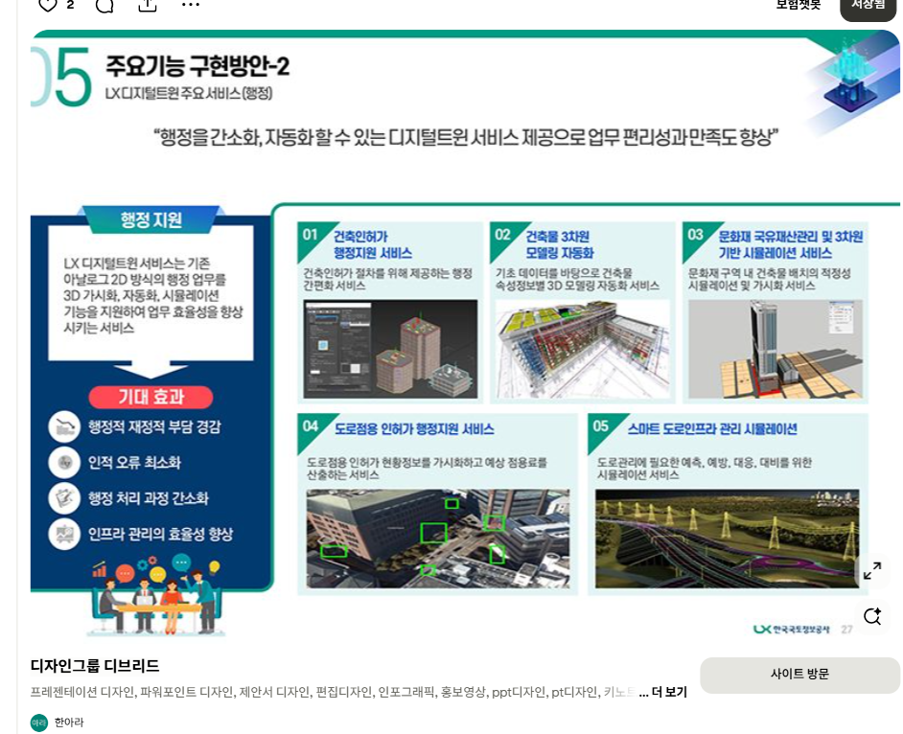
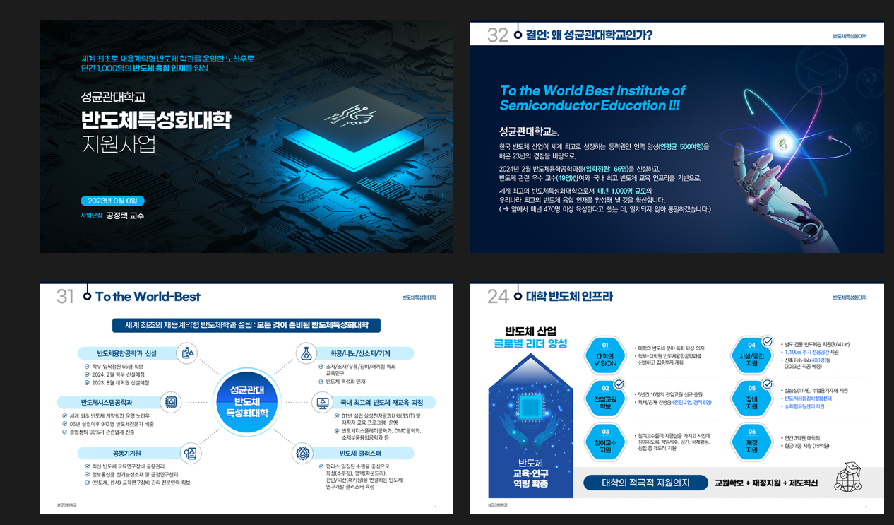

Slide 24
05
Chapter 01 프로젝트 소개
개발환경
다시 정리 필요
운전자라면 누구나 겪는 Pain Point
넘쳐나는 보험 상품 과 복잡한 약관 에 지친 소비자들의 정보 과부하 시대!
개발환경

Slide 25
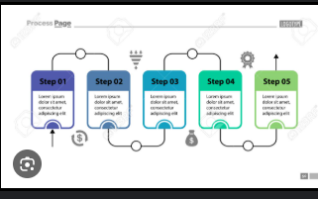
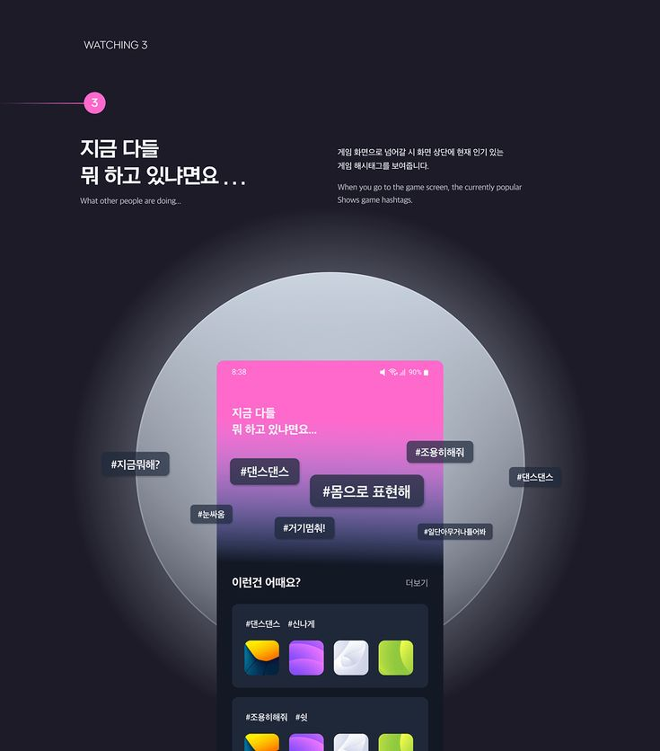

Slide 26
Ⅰ
서론
1. 주제 선정 및 배경
기술적 도전
LLM + RAG + ML 기술 융합 시스템 구현
고객 Pain Point
복잡한 자동차보험 상품 비교의 어려움
프로젝트
주제 선정
배경
시장 필요성
기반 확장 가능한 개인 맞춤형 보험 추천 서비스
AI 기술 활용
LangChain을 통한 실용적 LLM 애플리케이션 개발

Slide 27
Ⅰ
서론
1. 주제 선정 및 배경
LLM 기반
개인화 상담
GPT 모델을 활용한 자연스러운 보험 상담
LangChain
통합
AI 보험
프로젝트
목적
RAG
시스템 구현
LLM과 외부 도구의 효율적 연동
보험 약관 데이터베이스와 연동된 정확한 정보 제공
Django
웹 플랫폼 확장
ML 추천
알고리즘
확장 가능하고 안정적인 웹 서비스 구축
사용자 프로필 기반 머신러닝 추천 시스템

Slide 28
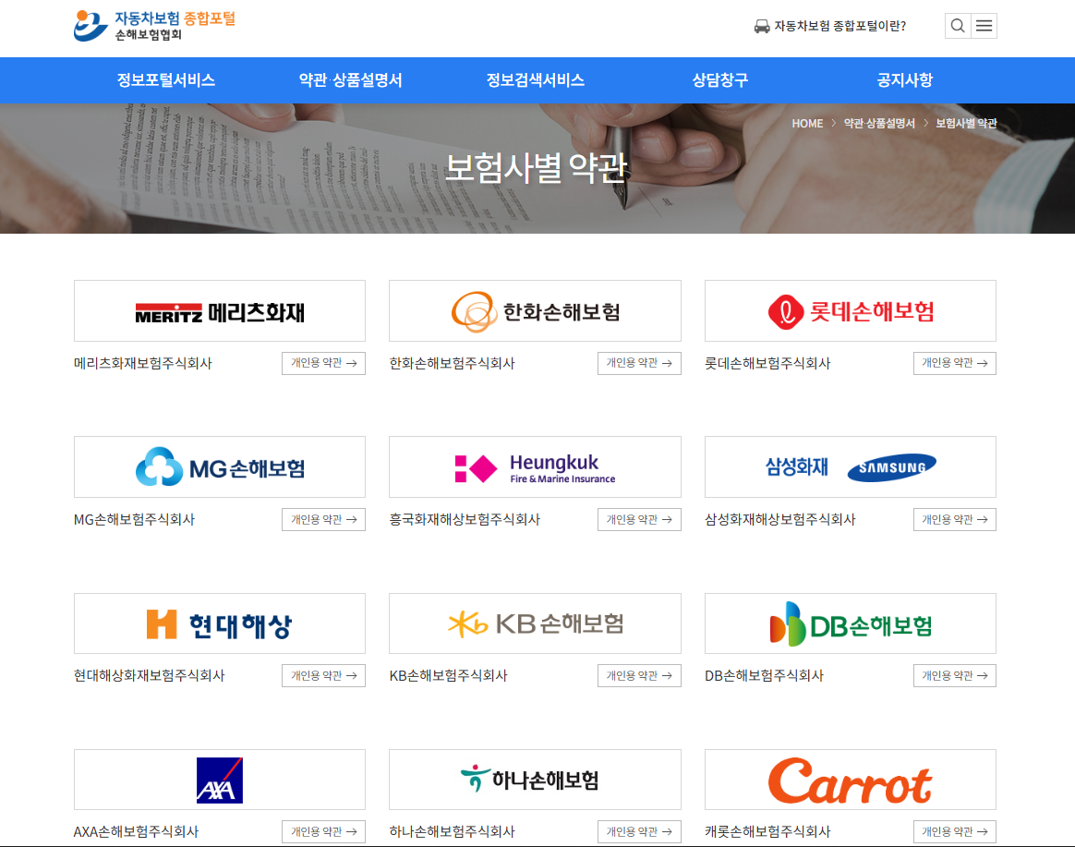



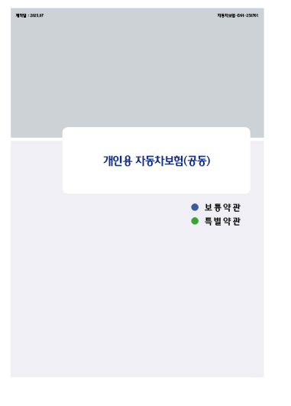


Ⅰ
서론
2. 데이터 수집
손해보험협회 보험사별 약관 데이터 수집

Slide 29

Ⅰ
서론
2. 데이터 수집
데이터 수집 방안
[웹 크롤링]
[구조화 작업 ]
[데이터 검증]
각 보험사 공식 홈페이지
약관 데이터 수집
PDF / HTML 문서를
구조화된 데이터 변환
수집된 약관의
정확성 및 최신성 검증
데이터 전처리
[텍스트 정제]
[백터화]
[인덱싱]
불필요한 서식 제거 및 표준화
약관 텍스트의 임베딩 생성
Pinecone을 활용한
백터 데이터베이스 구축

Slide 30
Ⅰ
서론
3. 프로젝트 업무분장
김진경
김민준
장선호
한창희
유성미
프로젝트 매니저 / 백엔드 개발
프론트엔드 개발 / UI/UX
데이터 분석 / AI 모델링
데이터 수집 / 크롤링
데이터베이스 설계 / API 개발
[프로젝트]
: 프로젝트 총괄 관리
[백엔드 개발]
: 서버 로직 구현(회원가입/로그인)
[웹페이지]
: DB 관리
[프론트엔드 개발]
: 백엔드 API 연동 및 상태 관리
: 사용좌 화면 구현
[UI/UX]
: 와이어프레임 및 프로토타입 설계
[웹페이지]
: 메인 페이지 제작 및 전체 검수
: 웹 페이지 디자인 제작 관리 총괄
[데이터 분석]
: 서비스/사용자 로그데이터 분석
및 인사이트 도출
[모델링]
: 모델 설계, 학습,평가
: 모델 서빙 및 서비스 연동
[웹페이지]
: 회원가입 페이지 제작
[데이터 수집]
: 공공 데이터, 오픈 API를 통한 데이터 수집 및 정제
[크롤링]
: 웹 크롤러 개발
: 자동화 스크립트를 통한 데이터 수집 및 학습 스케쥴링
[웹페이지]
: 상담페이지 제작
[데이터베이스 설계]
: DB 스키마 설계 및 관계 설정
: 성능 최적화
[API 개발]
: 인증/권한 관리와 API 문서화
[웹페이지]
: 비교 페이지 제작

Slide 31
Ⅰ
서론
4. 프로젝트 추진 일정표
구분 |  | 7/24 | 25 | 28 | 29 | 30 | 31 | 8/1 | 4 | 5 | 6 | 7 | 8 | 11 | 12 | 13 | 14 | 18 | 19 | 20 | 21 | 22 | 25 | 26 | 27 | 28
기획 및 설계 | 주제 선정
 | 세부 기능 정의
 | 업무,일정 관리
 | 시스템 설계도
연구 모형 및 조사 설계 | 연구 가설 설정
 | 측정 항목
데이터 | 데이터 수집&전처리
 | 기술
연구/검증 | 기술 통계 분석
 | 기술 검증
디자인 | 전체 디자인
문서 | 프로젝트 문서
아이디어 공모
최종 아이디어 확정
기능 구상
시스템/ DB 설계
1차 일정 조율
최종 일정 확정
1차 설계 구상
최종 설계 확정
연구 가설 설정
최종 가설 선정
항목 설정
측정 항목 확정
데이터 분석
데이터 확보 및 가공
데이터 활용 방안 탐구
코딩
RAG 시스템 구축
ML 기획
LLM, LangChin 백엔드 개발
웹 서비스 기획
Django 프론트엔드개발
웹 서비스 기획
통합 테스트 및 버그 수정 / 성능 최적화 / PythonAnywhere 배포
기능 구상
UI,UX 프로토타입 제작

Slide 32
Ⅰ
서론
5. 프로젝트 개발 환경
개발 환경
OS | Window 10 pro
Language | Python 3.10
IDE | Anaconda Jupyter NoteBook, Vscode, Cursor
Backend & AI Core Stack | Mock Server, LLM, LangChain, RAG, Django,ML
Database & Vector Store | MySQL, PythonAnywhere
Data Processing & ML | easycodefpy,Pandas, Numpy, Scikit-learn, NLTK/spaCy
Frontend | Django Templates, Bootstrap, JavaScript,Chart.js

Slide 33
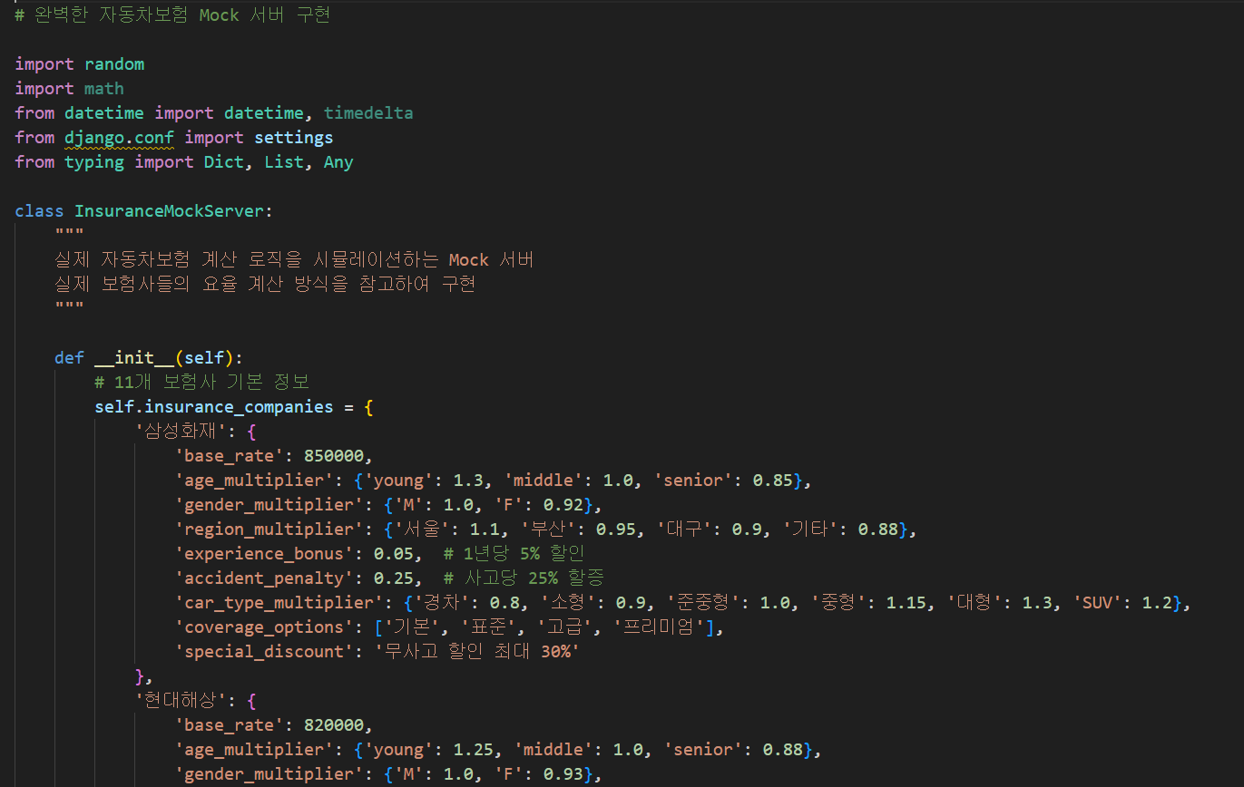
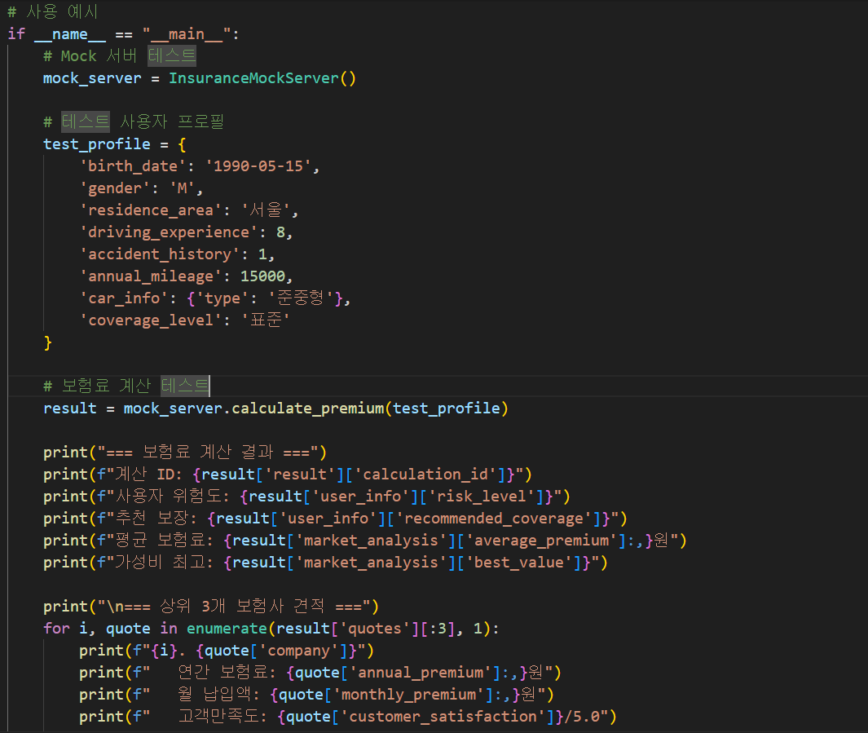
Ⅱ
프로젝트 세부 내용
1. 외부 서비스 연동
Mock 서버 기반 보험료 계산 시스템
Mock 서버 선택 배경
▶ CODEF API 정식 서비스 신청 시 사업자등록증 필요
▶ 개발 초기 단계에서 외부 API 의존성 제거
▶ 팀원 모두가 동일한 환경에서 개발 가능
▶ API 호출 비용 및 제한 없는 무제한 테스트
Mock 데이터 설계
환경별 전환 지원
완전한 기능 구현
실제 보험료
계산 로직과 유사한
알고리즘 구현
개발용 Mock →
운영용 실제 API
쉬운 전환
Mock 환경에서도
모든 시스템 기능
완벽 구현

Slide 34
Ⅱ
프로젝트 세부 내용
2. 시스템 아키텍처
전체 시스템 구조
사용자 입력
frontend
Mock Server
api 호출
MY SQL
User Profile
ML Recommendation
LangChain Framework
LLM + RAG
Vector DB
Insurance Data

Slide 35
Ⅱ
프로젝트 세부 내용
2. 시스템 아키텍처
회원 관리 시스템
사용자 입력 필수 정보
사용자 입력 선택 정보
▶ 아이디 : 로그인 식별자
▶ 비밀번호 : 암호화 저장(Django 기본 해시)
▶ 생년월일 : 보험료 계산 및 위험도 평가
▶ 자동차 번호 : 차량 정보 자동 조회
▶ 운전 경력 :면허 취득일 또는 운전 연수
▶ 성별 : 보험료 산정 요소
▶ 직업 : 위험도 평가 요소
▶ 거주지역 : 지역별 보험료 차등
▶ 연간 주행거리 : 사용자 패턴 분석
▶ 사고 이력 : 과거 보험 사고 여부
▶ 차량 정보 : 연식, 배기량, 차종 등
▶ 보험 가입 이력 : 현재 가입 보험 및 만료일

Slide 36
Ⅱ
프로젝트 세부 내용
3. 예상 결과물
웹 애플리 케이션
성과지표
웹용 기능 목표 페이지
목표 성과 지표
▶ 회원가입/로그인: 사용자 인증 및 프로필 관리
▶ 메인 페이지 : 서비스 소개 및 간단 견적
▶ 상담 페이지 : AI 챗봇 상담 인터페이스
▶ 비교 페이지 : 보험 상품 상세 비교
▶ 마이페이지: 개인정보 및 보험 이력 관리
▶ ML 추천 정확도: 유사 사용자 기반 추천의 정확성 (목표: 85% 이상)
▶ 사용자 만족도: 추천 보험상품에 대한 만족도
(목표: 4.2/5.0 이상)
▶ 추천 다양성: 추천 상품의 다양성 지수 측정
▶ 응답 속도: LLM+RAG+ML 통합 응답 시간
(목표: 5초 이내)
▶ Cold Start 해결률: 신규 사용자 대상 추천 성공률
(목표: 75% 이상)

